Slide 3

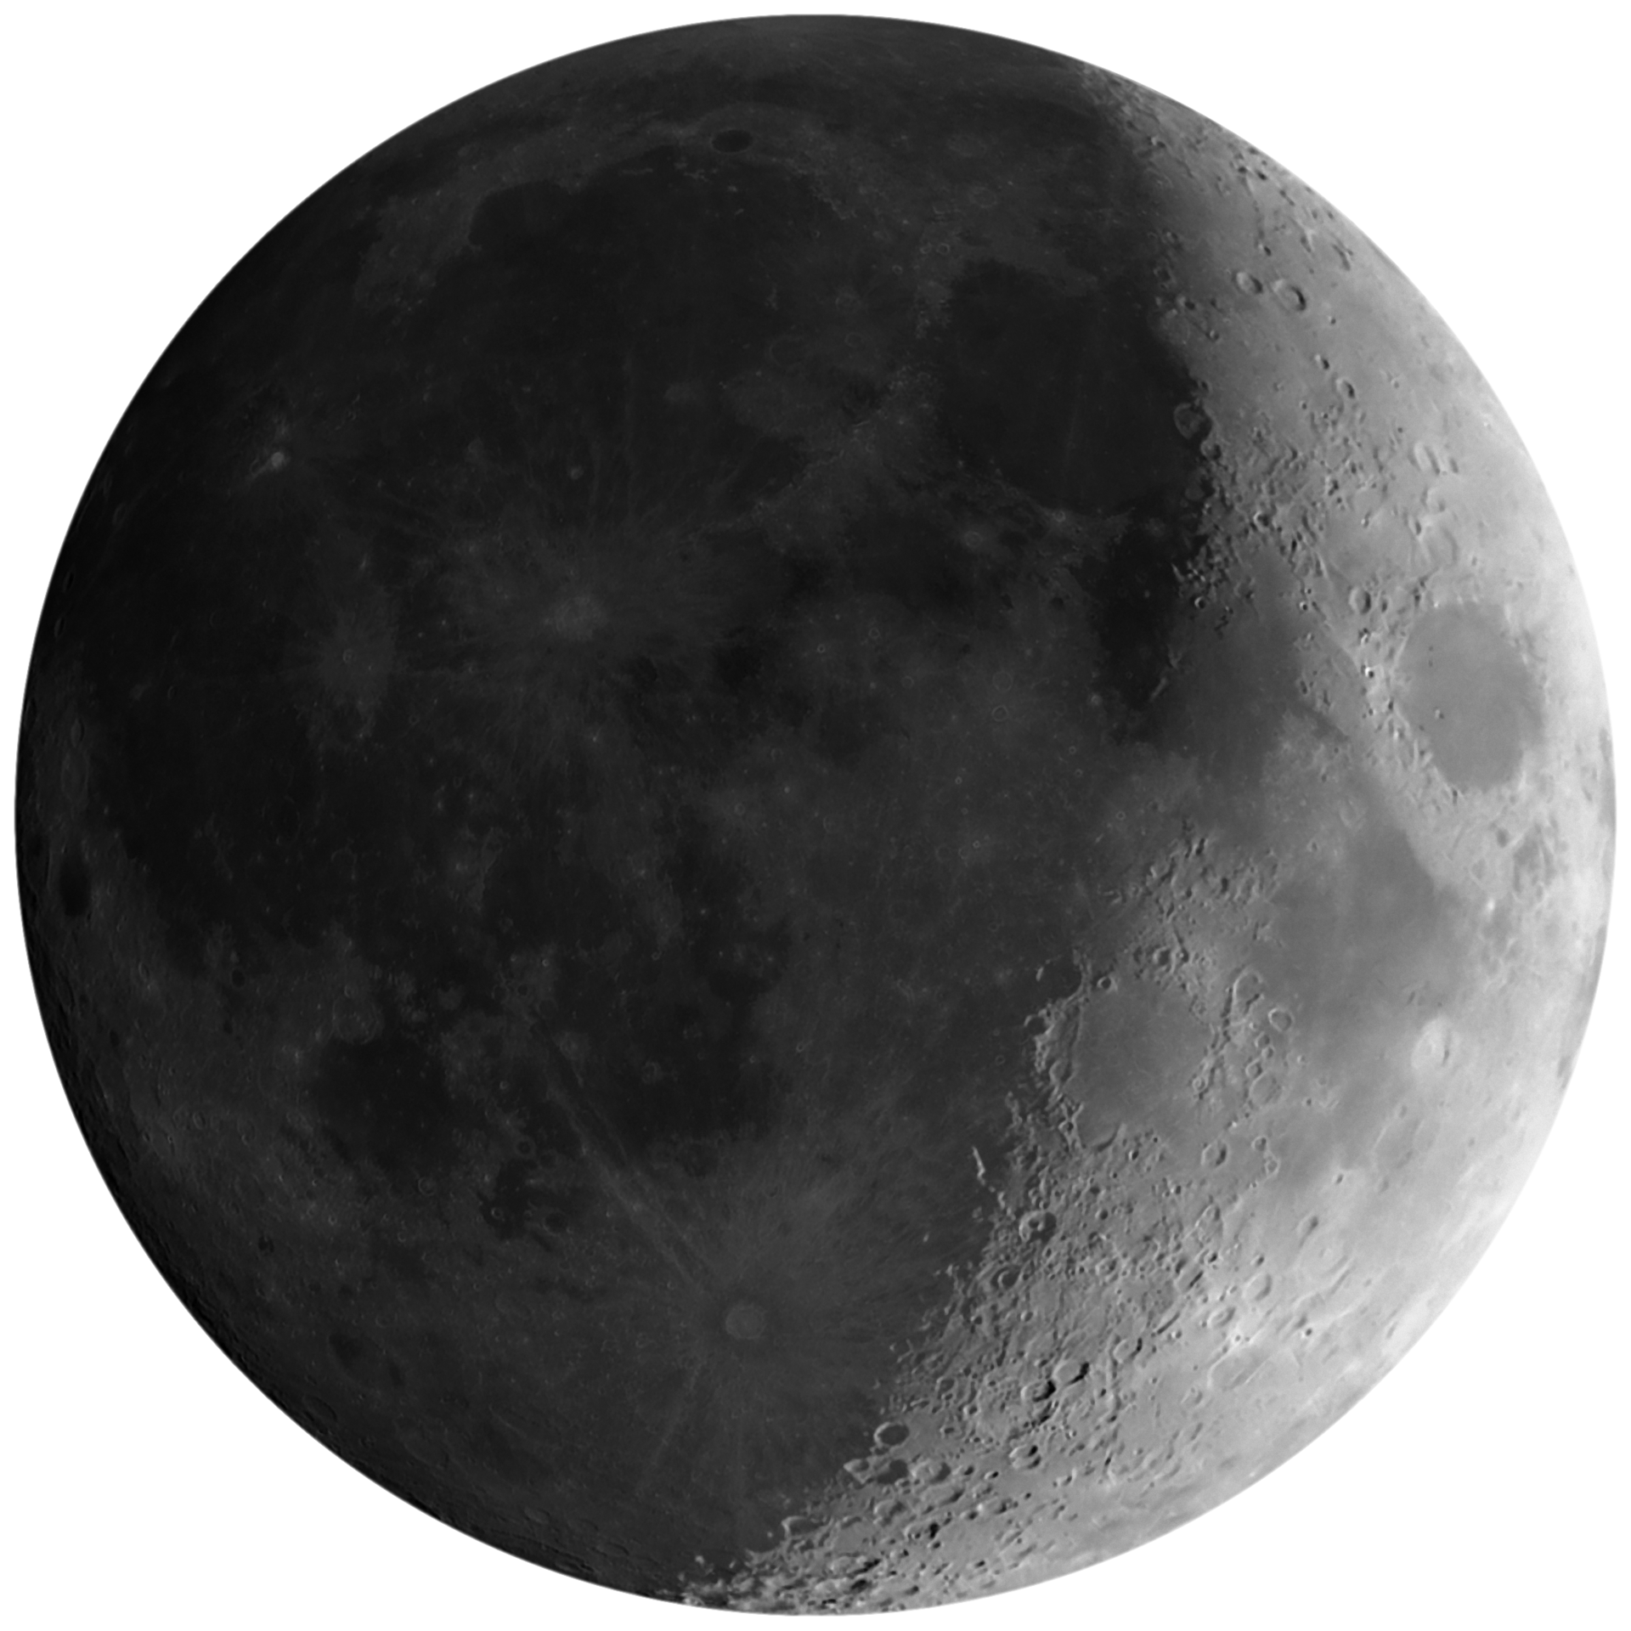

Slide 5
Tipos de animaciones
Entrada
Entasis
Salida
Mixta

Slide 6
Copiar animaciones

Slide 7
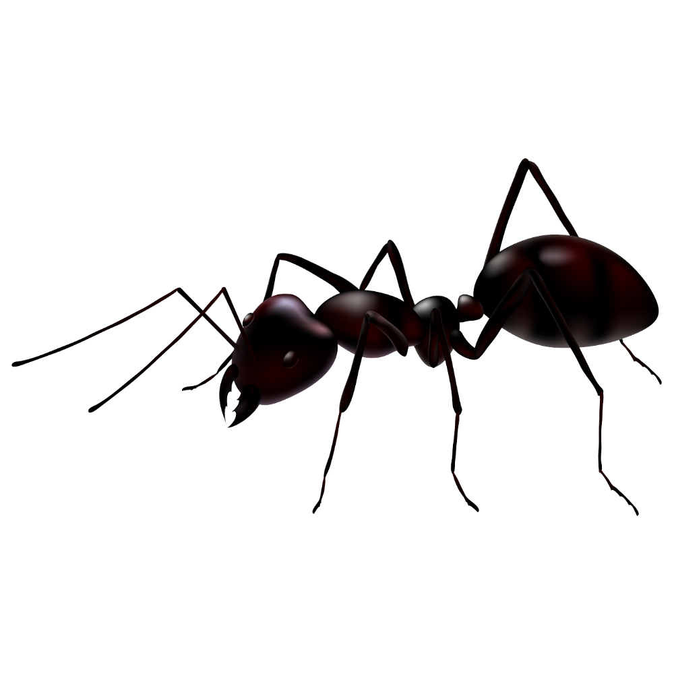
Juego de hormigas

Slide 8
PERDISTE!!!

